Slide 1
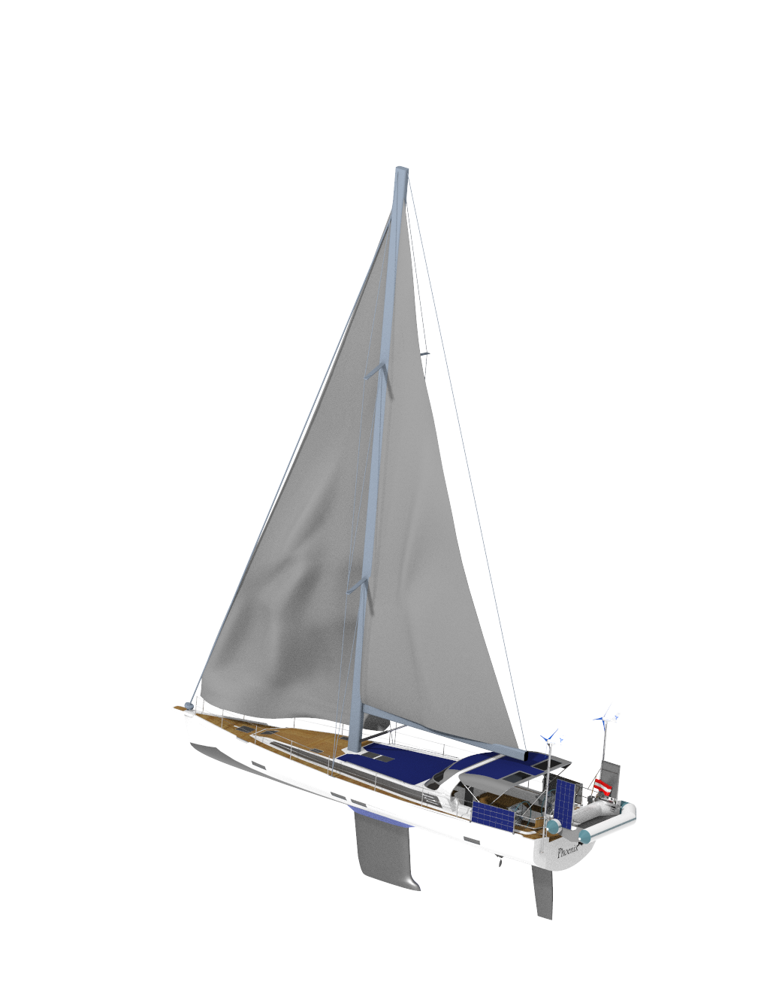
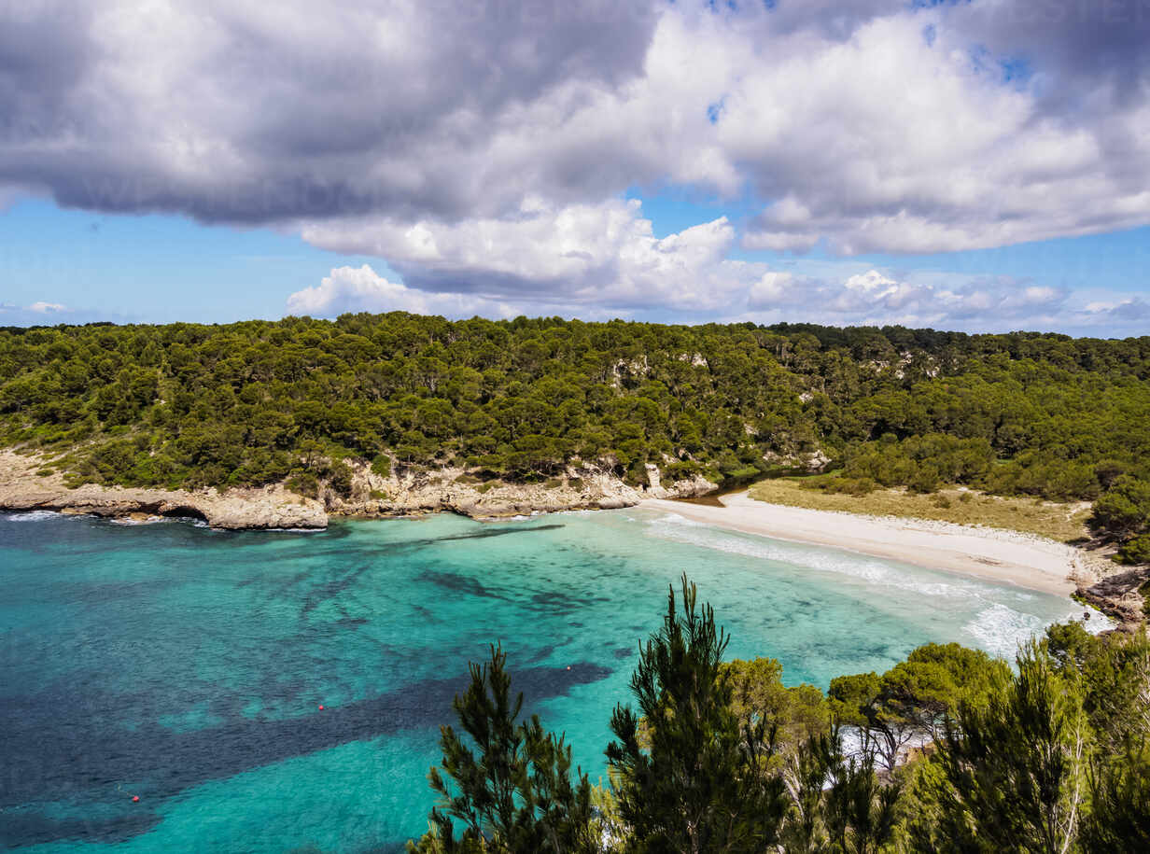
Zusätzliche Energiegewinnung
für eine Blauwasseryacht

